Slide 1

SIGNAL Equalization
PROCESAMIENTO
ADAPTATIVO
DE SEÑALES
Rocío Parra
Lucero Fernandez

Slide 2

El problema:
Secuencia pseudoaleatoria codificada con Manchester
+
Canal ruidoso

Slide 3
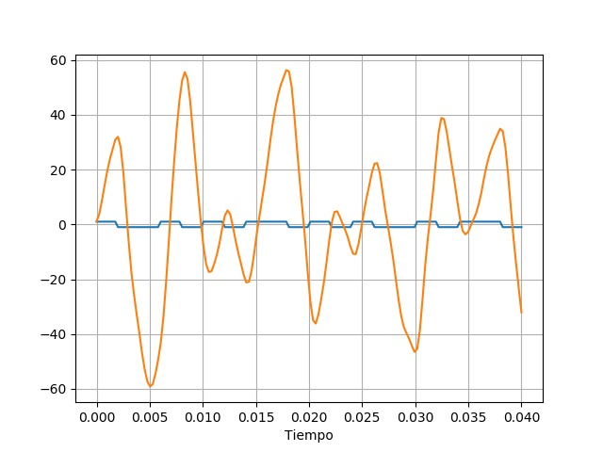
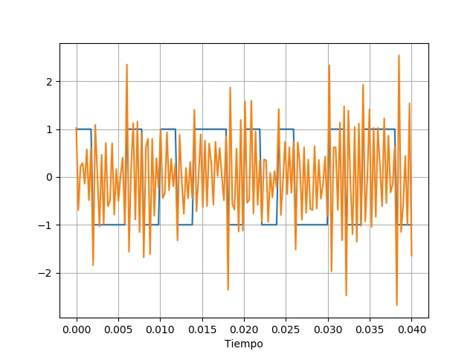
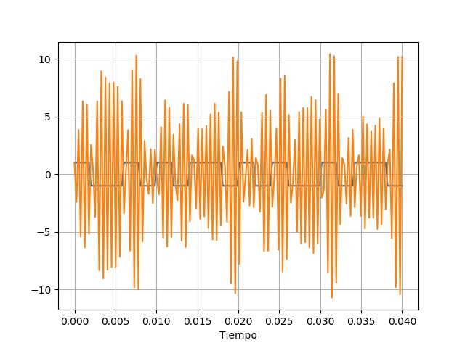
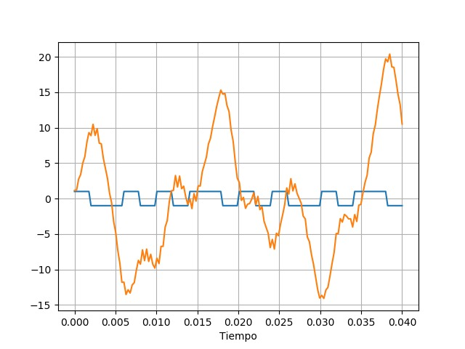
EL problema

Slide 4

Alternativas
LMS
NLMS
SIGN-ERROR
SIGN-DATA
SIGN-SIGN

Slide 5

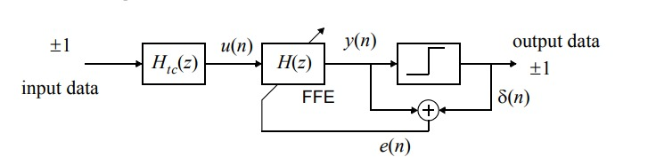
esquema
Fuente: Equalization., Professor David Johns. Unviversity of Toronto

Slide 6
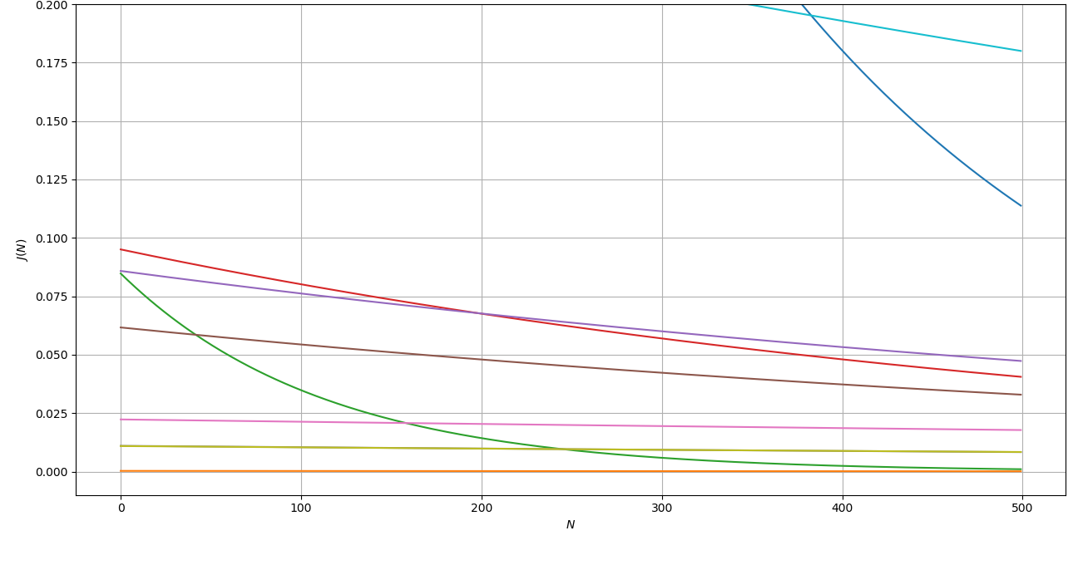
Montecarlo LMS

Slide 7
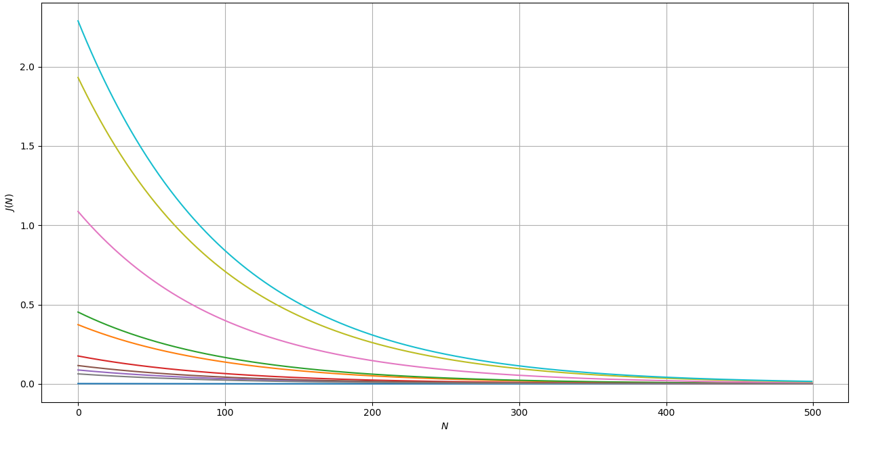
Montecarlo NLMS

Slide 8
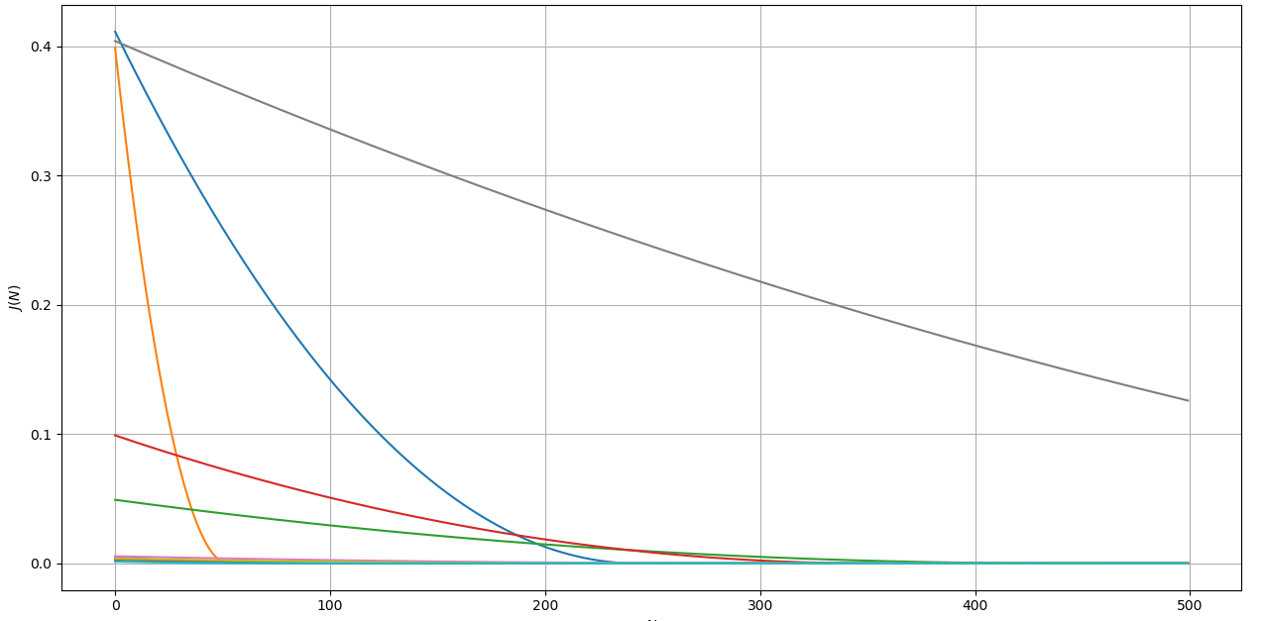
Montecarlo SIGN-ERROR

Slide 9
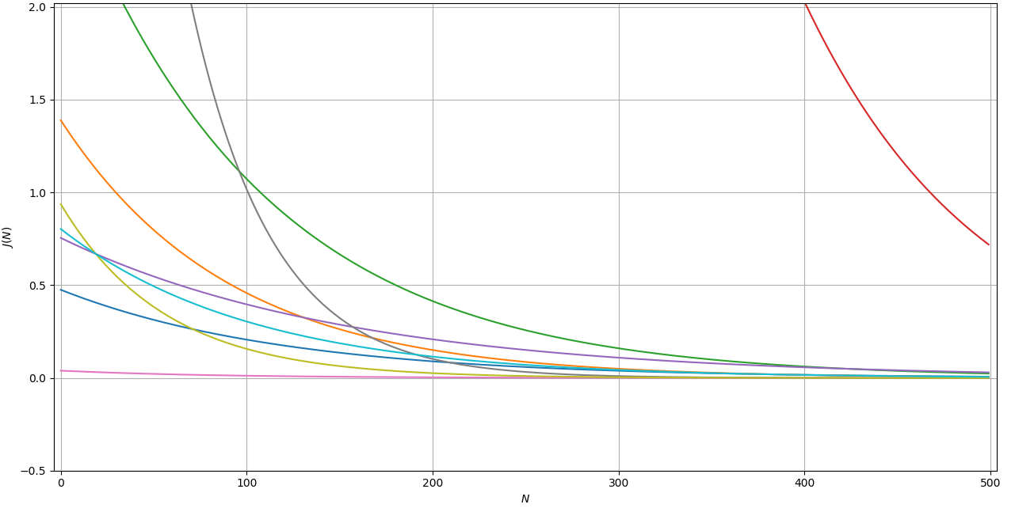
Montecarlo SIGN-DATa

Slide 10
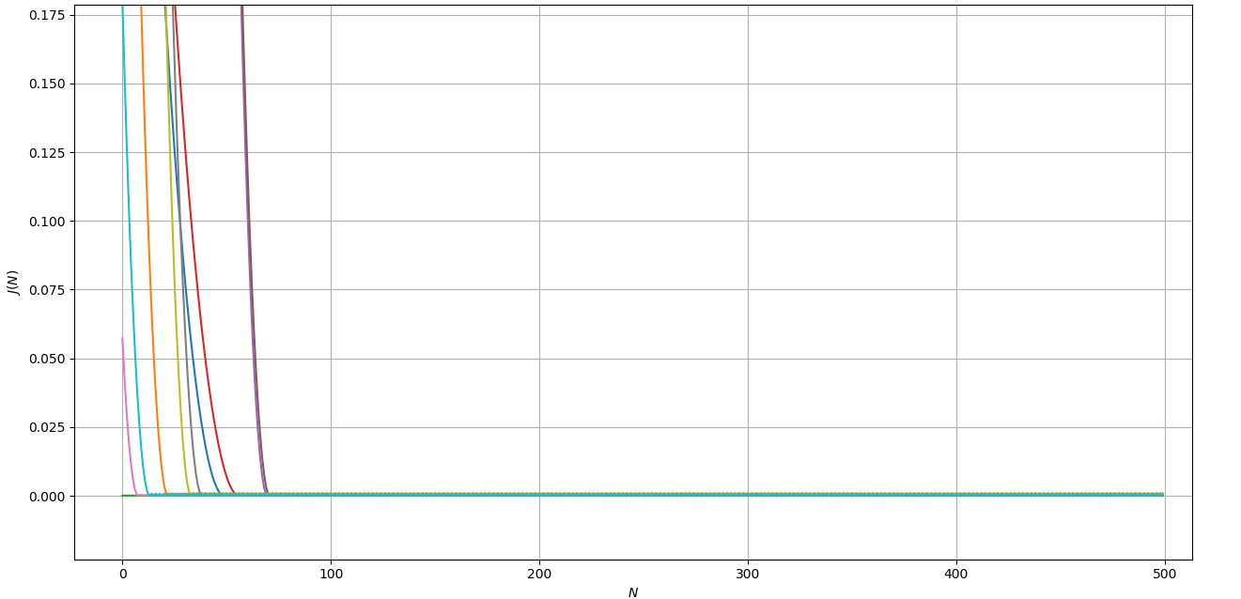
Montecarlo SIGN-sign

Slide 11
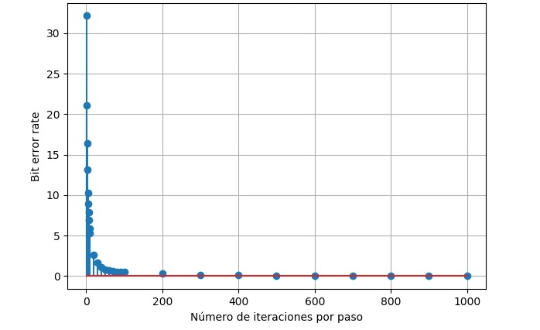
Bit error rate nlms

Slide 12
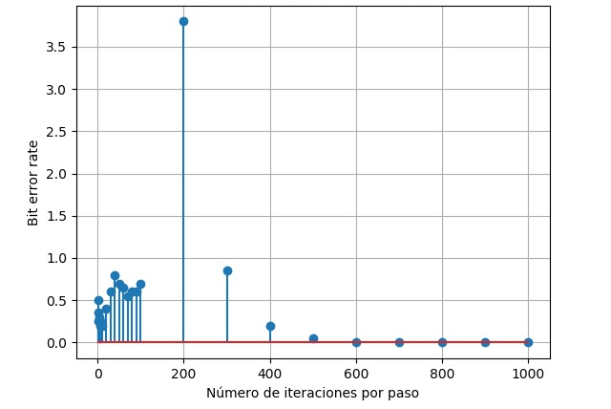
Bit error rate sign-data

Slide 13
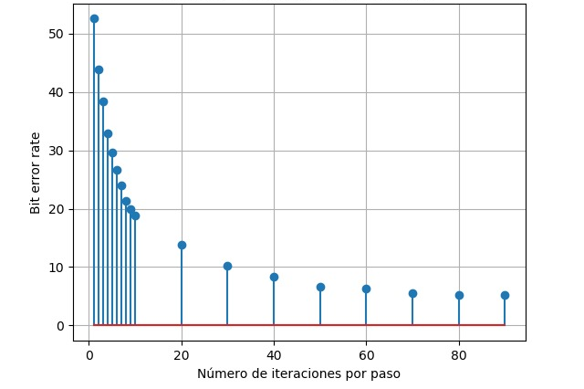
Bit error rate sign-error

Slide 14

Slide Title
NLMS sin noise amplification, el ajuste no es directamente proporcional a la entrada.

